Slide 1
Fra strategi til praksis

Slide 2
Agenda
Hvor står vi i dag - FELS
Tilbageblik
Filosofi
Udfordringer
Erfaringer

Slide 3
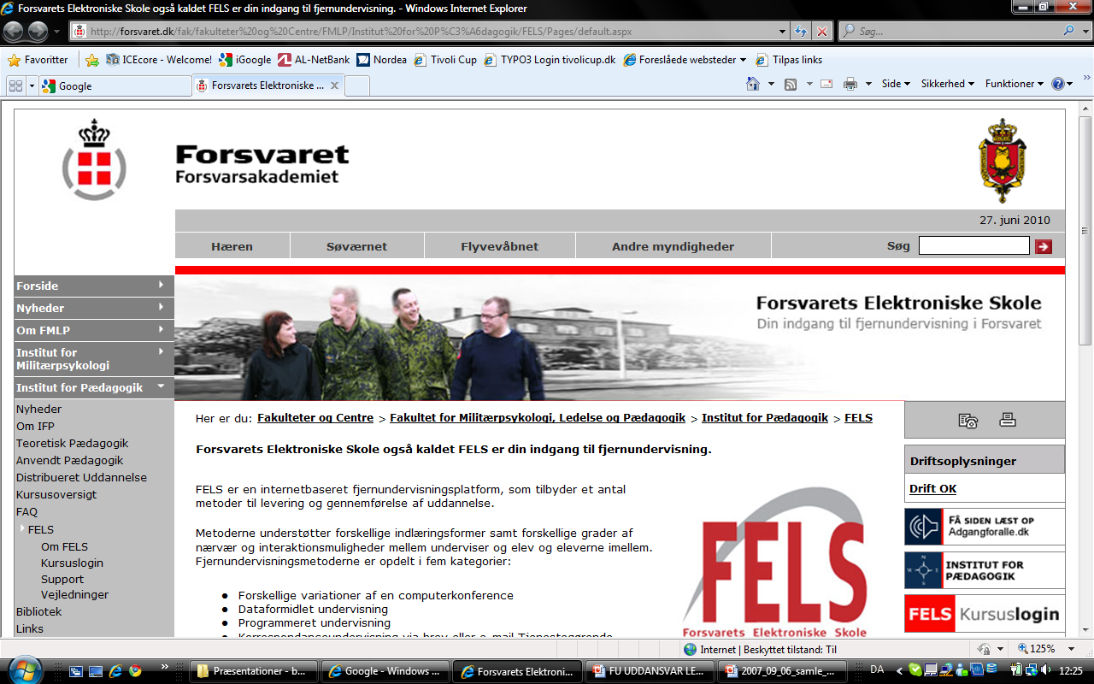
Hvor står vi i dag?

Slide 4
Tilbageblik
Fjernundervisning
Forsvarets brevskole
Programmeret undervisning
”Strøm på”
Programmeret undervisning
Dataformidlet undervisning (CBT)
Kollaborativ læring
Net
Internettet
FIIN

Slide 5
Filosofi
PPT → FU
Pædagogik før teknik
”Den faglige trekant”
In house produktion
Fagansvarlige
Programmør
Pædagog

Slide 6
Udfordringer
Vi ved ikke noget om det vi laver kurser i !
Traditionen
Tiden

Slide 7
Erfaringer
TTT
ROI
Traditionel undervisnings og uddannelses paradigme
Noget på hylderne
Mængde
Kvalitet
Behov

Slide 8
Tak for nu

